Slide 1

Curso de Visualización
Lección 6.1. Introducción a Coordenadas Geográficas

Slide 2

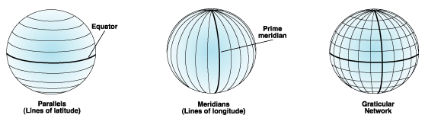
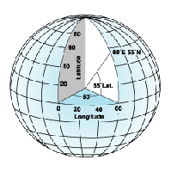
6.1 Introducción a Coordenadas Geográficas
Coordenadas Geográficas
Latitud
define paralelos
Longitud
define meridianos
Juntas son las coordenadas geográficas de un punto
Fuente y más información en:
http://desktop.arcgis.com/es/arcmap/10.3/guide-books/map-projections/about-geographic-coordinate-systems.htm

Slide 3
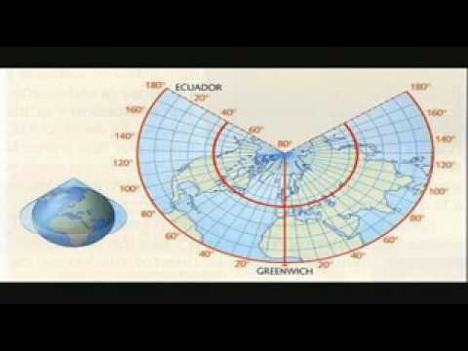
6.1 Introducción a Coordenadas Geográficas
Proyecciones Cartográficas

Slide 4
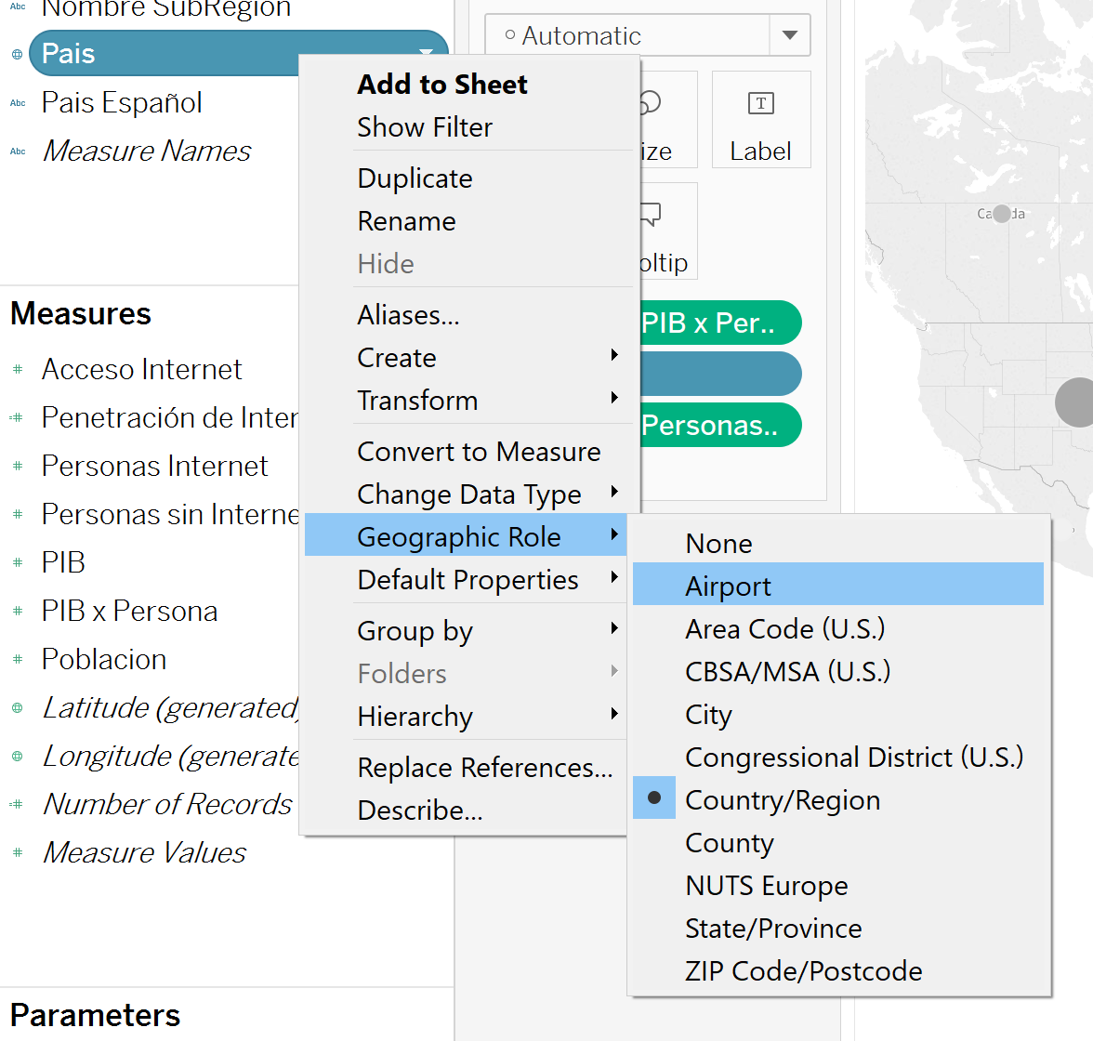
6.1 Introducción a Coordenadas Geográficas
Coordenadas Geográficas en Tableau
Tableau tiene la capacidad de asignar roles geográficos a los campos,
Fuente y más información en:
https://www.tableau.com/es-es/mapdata

Slide 5
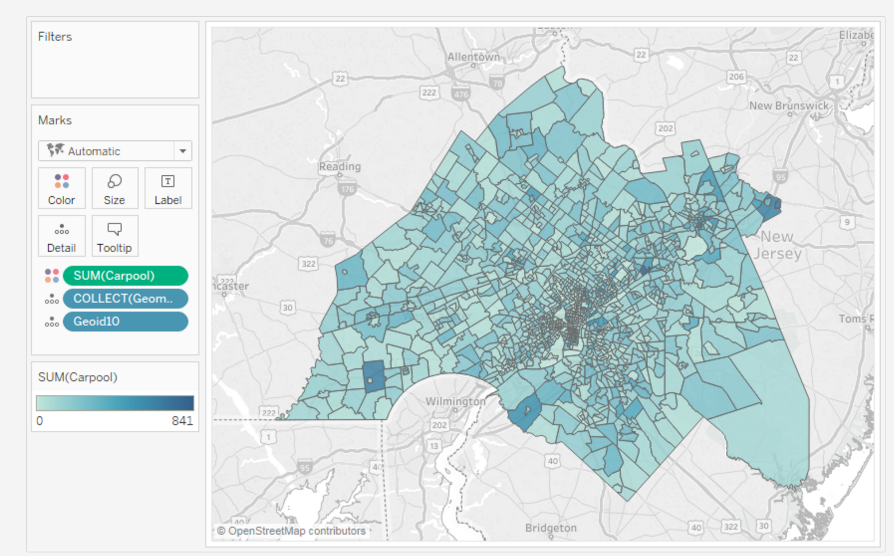
6.1 Introducción a Coordenadas Geográficas
Áreas Espaciales en Tableau
Además con la versión paga de Tableau, puedes graficar tus propios polígonos o áreas:
Fuente y más información en:
https://public.tableau.com/es-es/s/blog/2017/03/tackle-your-geospatial-analysis-ease-tableau-102

Slide 6
6.1 Introducción a Coordenadas Geográficas
Consideraciones en otros software
Conceptos que debes estudiar al trabajar con data Geoespacial en otros software:
Cambio en las unidades de las coordenadas geográficas de Radianes a ángulos y a sistema decimal.
Trabajo con archivos que contienen estructuras de polígonos espaciales o extensión .shp
Trabajo con el sistema referencial de coordenadas o CRS por su siglas en inglés.
Cálculo de Distancia entre 2 puntos.
Además busca la referencia o CRS que mejor funciona para tus puntos en este sitio: http://spatialreference.org/ref/

